Slide 1
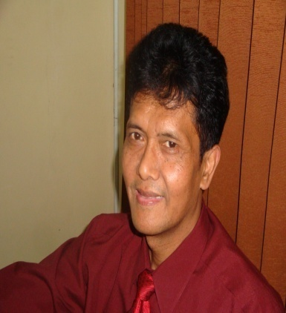
Curi culum Vitae/ Identitas Diri
Nama : Dr. Warsono, M,Pd
Alamat Rumah : Jl.Berlian Blok V 4 No. 10
Permata Cimahi 40552 Bandung - Barat.
HP. 081573091485
Email : warsonobakri@yahoo.co.id
Pendidikan : S3 UPI Bandung.
Jabatan : Widyaiswara Madya.
Pengalaman Kerja : 1. LSM International. Sbg CONSELOR.
2. Media Massa, sbg. Wartawan, Pemred.
3. Pendiri dan Leader Universal Edu Support.
4. Pegawai Negeri Sipil ( PNS ) hingga sekarang.
Pengalaman Mengajar : Diklat PIM, Diklat Teknis dan Profesi.
Karya Ilmiah : 1. Budaya Organisasi.
2. Membangun Kredibilitas Organisasi.

